Slide 1
Refuerzo 5: Simulación de nómina.
Actividad: Determinar el pago que, como empleador, debe pagar para que su empleado perciba un determinado sueldo líquido (en pesos):
Grupo 1:
Grupo 2:
Grupo 3:
500.000
600.000
700.000
Grupo 4:
Grupo 5:
Grupo 6:
1.000.000
900.000
800.000

Slide 2
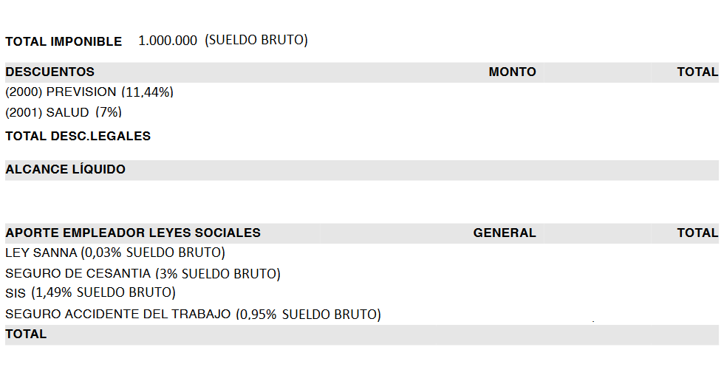
CÁLCULO DE APORTES Y DESCUENTOS

